Slide 1
Природний газ
Виконав:

Slide 2
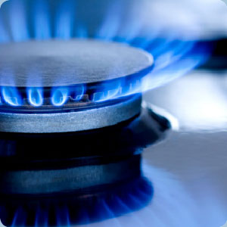
Природний
газ
одна з найважливіших горючих копалин, що займає ключові позиції в паливно-енергетичних балансів багатьох держав, важлива
сировина для хімічної промисловості. Майже на 90% складається з вуглеводнів, головним чином метану CH4.

Slide 3
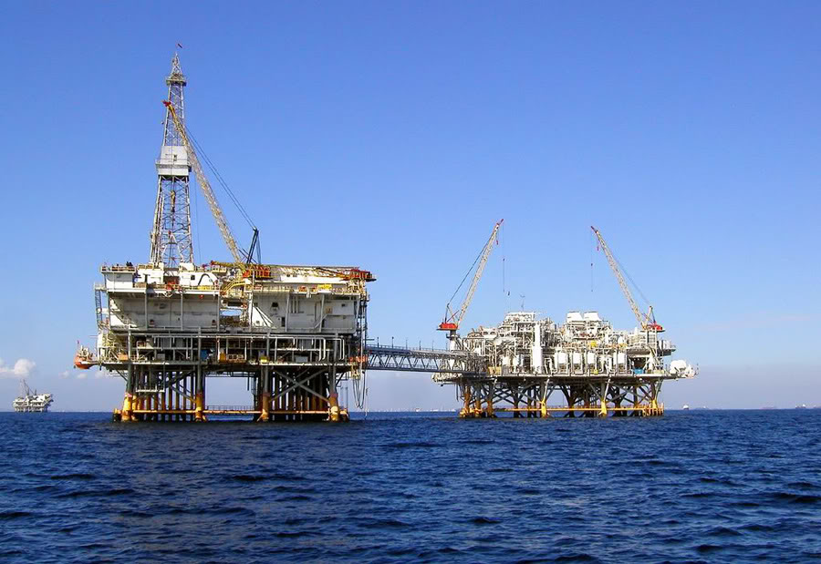
Попутний газ
Попутні нафтові гази є побічними продуктами при видобутку нафти і знаходяться у неї в розчиненому і у вільному стані у вигляді бульбашок або газової шапки над поверхнею. Основними складовими природного нафтового газу є вуглеводні метанового ряду.

Slide 4
Природний
газ
Попутний
газ
СН4- 80-98%
С2Н6 – 0,5-4%
С3Н8 – 0,2-1,5%
С4Н10 – 0,1-1%
С5Н12 -1%
N2
CO2
H2S
СН4-40%
С2Н6 – 20%
С3Н8 – 20%
С4Н10 – 20%
С5Н12
С6Н14

Slide 5
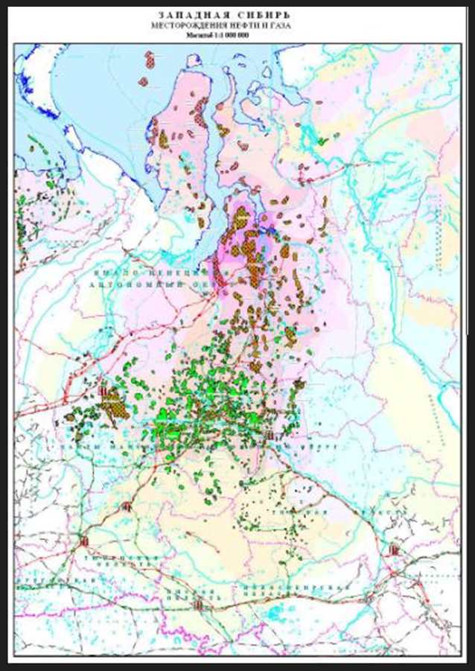
Відомий район видобутку газу в нашій країні - Західно-Сибірська платформа. У числі газових родовищ в цьому районі - Уренгойське, Ведмеже, Заполярне та ін.

Slide 6
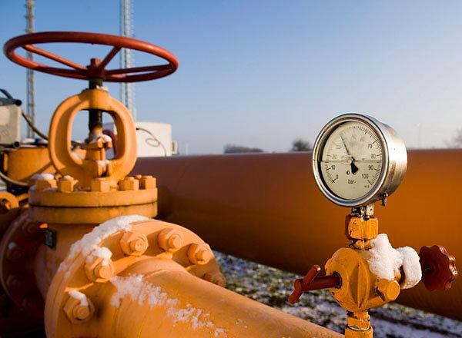
Дуже важливо і цінно, що природний газ можна транспортувати на значні відстані з відносно невеликими витратами - газопроводами. Перший у СРСР газопровід Саратов-Москва був введений в експлуатацію в 1946 р.

Slide 7
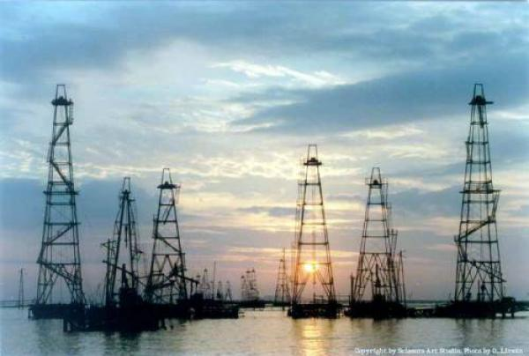
Переробка природного
газу
З кожним роком все більше розширюється хімічна переробка природного газу, і з цінного енергетичного кошти газ стає не менш важливим хімічним сировиною. Він служить для отримання ацетилену, метилового спирту, сажі, хлорованих вуглеводнів і різних розчинників.

Slide 8
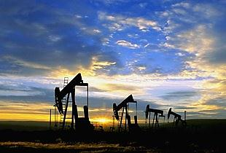
Переробка попутних
нафтових газів
Попутні гази переробляють на газопереробних заводах. З них отримують метан, етан, пропан, бутан "газовий бензин", що містить вуглеводні з С5 і вище. Етан і пропан піддають дегідрування і отримують етилен, пропилен. Суміш пропану і бутану застосовують як побутового палива. Продукт, що містить легколетучие вуглеводні ("газовий бензин"), додають до звичайного бензину для прискорення його займання при запуску двигунів внутрішнього згоряння.

Slide 9
Продукти
Лаки, фарби, розчинники, гума, пластик, антифризи, штучні волокна, ліки і ... все це продукти одержувані в процесі синтезу з вуглеводнів.

Slide 10
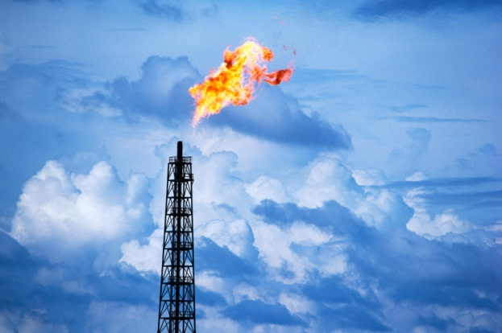
Застосування
Природний газ широко застосовується в якості пального в приватних житлових і багатоквартирних будинках для опалення, підігріву води і приготування їжі; як паливо для машин, котелень, ТЕЦ і ін. Зараз він використовується в хімічній промисловості як вихідна сировина для отримання різних органічних речовин. У XIX столітті природний газ використовувався в перших світлофорах і для освітлення

Slide 11
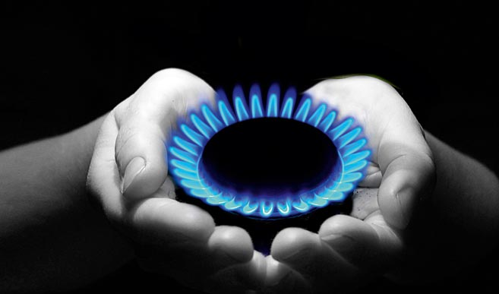
Екологічні проблеми
В екологічному відношенні природний газ є самим чистим видом мінерального палива. При згоранні його утворюється значно меншу кількість шкідливих речовин в порівнянні з іншими видами палива. Однак через непідготовленість інфраструктури для збору попутного газу, підготовки, транспортування і переробки, а також уникнути витрат на його утилізацію, багато нафтові компанії просто спалюють його на факелах. Тим самим сильному піддається забрудненню довкілля

